Slide 1



ICAPS 2021:动态取送货问题
ICAPS 2021:The Dynamic Pickup And
Delivery Problem
小组成员：纪子阳 谢奕飞 王勇 王涛
杨惠如 李婧 康修瑜

Slide 2


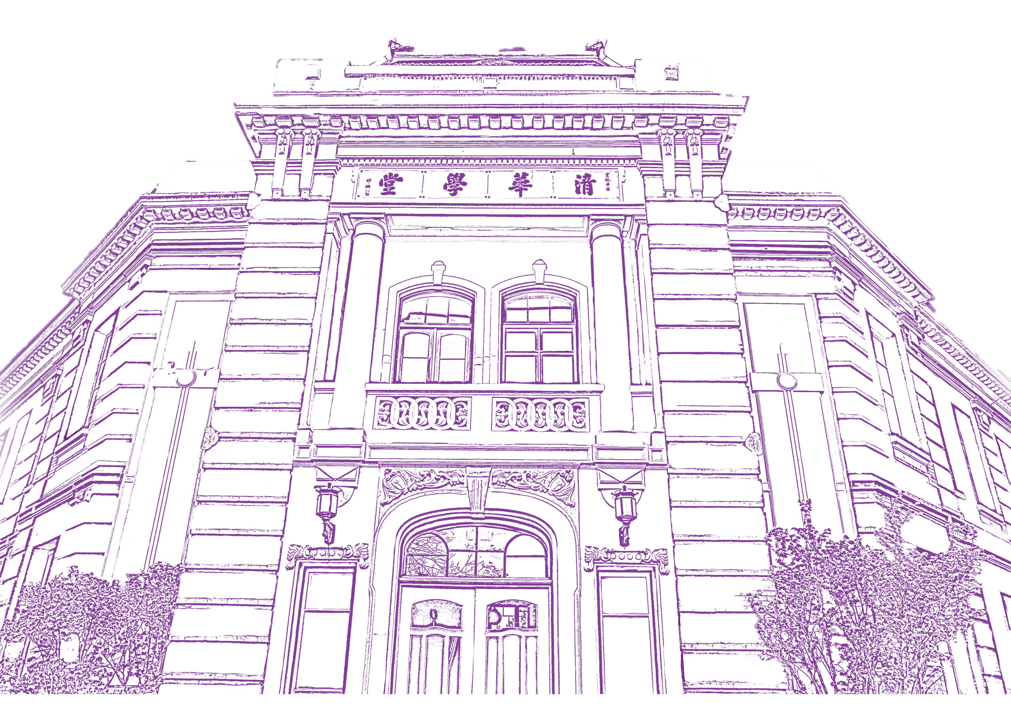

CONTENTS
01
02
03
研究背景及问题介绍
模型建立
基于贪心算法的仿真实验
04
05
06
遗传算法
结果分析
总结展望

Slide 3
01
研究背景及问题介绍
Research Background and Problem Introduction

Slide 4


1.研究背景及问题介绍
Research Background and Problem Introduction
研究背景及现实意义
随着经济的高速发展以及信息技术的进步，人们对物流调度的成本以及效率提出了更高的要求，如何提高优化运输路径，提高客户的满意度成为当下的研究热点。动态取送货问题(Dynamic Pickup and Delivery Problem, DPDP)综合考虑了取货和送货双向物流过程，并且能够实时处理订单，在物流优化领域具有显著的优越性，能够为物流行业带来多方面的改进和创新。
华为是全球最大的通信设备供应商之一，每年在数百家工厂生产数十亿种产品。由于交付的请求量巨大，即使是物流效率的微小提高，也可以带来显著的财务效益。因此，开发一种有效的优化算法来调度订单和规划车辆路线具有重要意义。
HW Industrial Park
P3:5 pallets
P1:4 pallets
Pn:8 pallets
P2:10 pallets
P6:6 pallets

Slide 5


1.研究背景及问题介绍
Research Background and Problem Introduction
HW Industrial Park
动态取送货问题概述
P3:5 pallets
在生产过程中，大量货物(包括原材料、成品和半成品)需要在工厂之间进行运输。
由于客户需求和生产过程的不确定性，大部分交付要求不能完全提前确定。
交付订单，包括提货工厂、交货工厂、货物数量和时间要求等信息，它是随机产生的。
需要定期安排一个同质车辆车队为这些数量巨大的订单提供服务。
P1:4 pallets
Pn:8 pallets
P2:10 pallets
P6:6 pallets
问题难点
约束多：订单履行、承诺完成时间、订单拆分、车辆装载能力、货物后进先出、装卸节点码头数量限制
动态问题：取送货订单请求不定期生成

Slide 6
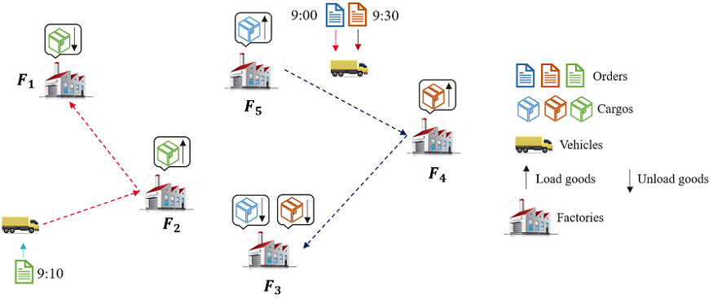
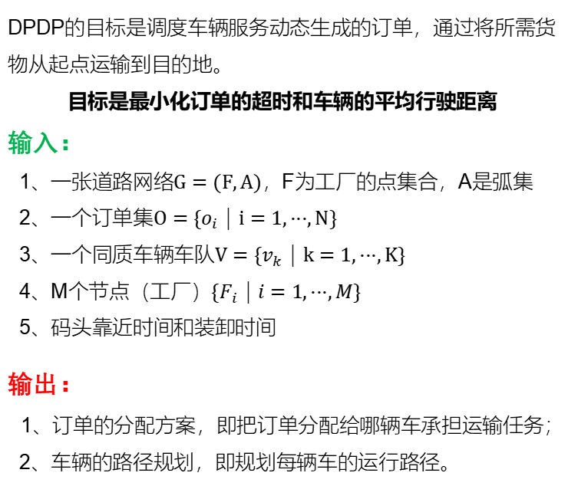
1.研究背景及问题介绍
Research Background and Problem Introduction
问题描述
DPDP的目标是调度车辆服务动态生成的订单，通过将所需货物从起点运输到目的地。
目标是最小化订单的超时和车辆的平均行驶距离
输入：
1、一张道路网络$G=(F,A)$，F为工厂的点集合，A是弧集
2、一个订单集$O=\{o_{i}｜i=1,···,N\}$
3、一个同质车辆车队$V=\{v_{k}｜k=1,···,K\}$
4、M个节点（工厂）$\{F_{i}｜i=1,···,M\}$
5、码头靠近时间和装卸时间
输出：
1、订单的分配方案，即把订单分配给哪辆车承担运输任务；
2、车辆的路径规划，即规划每辆车的运行路径。
上图描述了一个订单在上午9:00生成，包含需要从F5运送到F4的货物。

Slide 7
1.研究背景及问题介绍
Research Background and Problem Introduction
约束条件
订单履行约束
所有订单都要实现
订单必须在承诺的完成时间内完成
例如4小时，否则将发生罚款
承诺完成时间约束
只有当订单超过车辆的装载能力时，才允许拆分。订单的最小单位不允许拆分
例如，如果一个订单包含13个标准货盘、7个小货盘和1个箱子，那么最小的单位是1个标准货盘、1个小货盘或1个箱子
订单拆分约束
车辆装载能力约束
对于每辆车vk，装载货物的总容量不能超过最大装载能力Q
例如，每辆车最多可装载12个标准货盘
例如，8:30-12:00，13:30-18:00
司机排班约束
例如，如果订单o1和o2被分配给同一辆车vk，其中o1的提货和交货节点分别为F1和F2，而o2的提货和交货节点分别为F3和F4，那么路线计划{F1, F3, F2, F4}违反了LIFO约束，而{F1, F3, F4, F2}不违反。
后进先出（LIFO）装载约束
每个节点的货物码头数量有限
例如，如果节点有3个货物码头，4辆车到达，则最后一辆车必须等待直到有一个码头空闲
装卸遵循先到先服务规则
如果多个车辆同时到达同一节点，而该节点只有一个空闲货物码头，则节点将随机选择一辆车进行装卸。注意，以上情况在现实中不会发生，但在模拟环境中可能会出现

Slide 8







1.研究背景及问题介绍
Research Background and Problem Introduction
订单拆分约束
后进先出（LIFO）装载约束
每个节点的货物码头数量有限
只有当订单超过车辆的装载能力时，才允许拆分。订单的最小单位不允许拆分。例如，如果一个订单包含13个标准货盘、7个小货盘和1个箱子，那么最小的单位是1个标准货盘、1个小货盘或1个箱子。
例如，如果订单o1和o2被分配给同一辆车vk，其中o1的提货和交货节点分别为F1和F2，而o2的提货和交货节点分别为F3和F4，那么路线计划{F1, F3, F2, F4}违反了LIFO约束，而{F1, F3, F4, F2}不违反。
例如，如果节点有3个货物码头，4辆车到达，则最后一辆车必须等待直到有一个码头空闲。

Slide 9
1.研究背景及问题介绍
数据展示
Research Background and Problem Introduction
Orders (订单数据) ：
Column | Description | Example
order_id | id of order | 0003480001
q_standard | standard pallet amount | 1
q_small | small pallet amount | 2
q_box | box amount | 1
demand | total standard pallet amount demand=qstandard+0.5×qsmall+0.25×qbox | 1.75
creation_time | creation time ('%H:%M:%S') | 00:03:48
committed_completion_time | committed completion time ('%H:%M:%S') | 04:03:48
load_time | loading time (unit: second) | 120
unload_time | unloading time (unit: second) | 120
pickup_id | id of pickup factory | 2445d4bd004c457d95957d6ecf77f759
delivery_id | id of delivery factory | b6dd694ae05541dba369a2a759d2c2b9

Slide 10
1.研究背景及问题介绍
数据展示
Research Background and Problem Introduction
Route Map (地图数据)：
Column | Description | Example
route_code | id of route | e7eeb0e4-a7c7-11eb-8344-84a93e824626
start_factory_id | start factory id of the route | 7782ed919d8f4dd6a1fb220dacd73445
end_factory_id | end factory id of the route | 43a4215be06543c1985c1e9460dec52d
distance | distance of the route (unit: km) | 76.0
time | transportation time of the route (unit: second) | 10140
Factory (工厂数据)：
Vehicles (车辆数据)：
Column | Description | Example
factory_id | id of factory | 9829a9e1f6874f28b33b57a7a42bb49f
longitude | longitude | 116.6259
latitude | latitude | 40.2204
port_num | the number of ports used for loading and unloading of vehicle cargos (工厂装卸货物的货口数量) | 6
Column | Description | Example
car_num | id of vehicle | V_1
capacity | capacity of vehicle (unit: standard pallet, 单位: 标准栈板) | 15
operation_time | operation time of vehicle(unit: hour), 车辆的运营时长 | 24
gps_id | id of gps equipment | G_1

Slide 11
02
模型建立
Model establishment

Slide 12

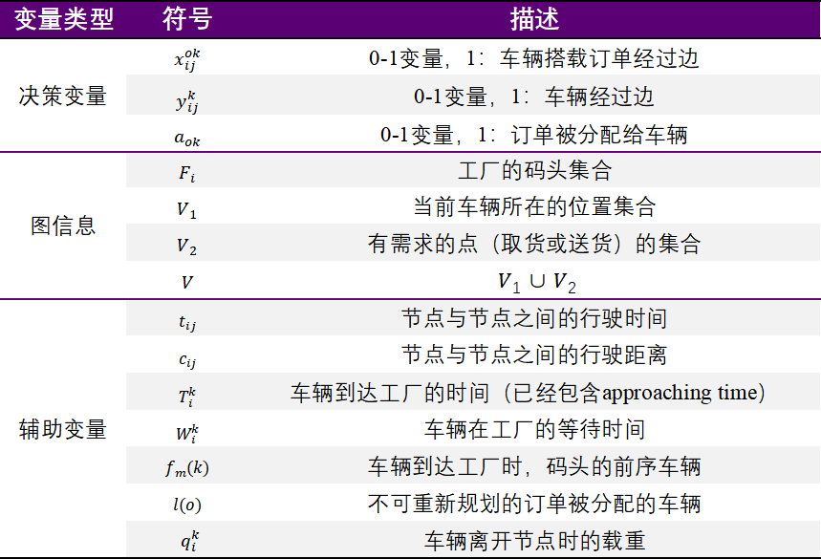
2.模型建立
Model establishment
变量类型 | 符号 | 描述
决策变量 | $$x_{ij}^{ok}$$ | 0-1变量，1：车辆搭载订单经过边
 | $$y_{ij}^{k}$$ | 0-1变量，1：车辆经过边
 | $$a_{ok}$$ | 0-1变量，1：订单被分配给车辆
图信息 | $$F_{i}$$ | 工厂的码头集合
 | $$V_{1}$$ | 当前车辆所在的位置集合
 | $$V_{2}$$ | 有需求的点（取货或送货）的集合
 | $$V$$ | $V_{1}∪V_{2}$
辅助变量 | $$t_{ij}$$ | 节点与节点之间的行驶时间
 | $$c_{ij}$$ | 节点与节点之间的行驶距离
 | $$T_{i}^{k}$$ | 车辆到达工厂的时间（已经包含approaching time）
 | $$W_{i}^{k}$$ | 车辆在工厂的等待时间
 | $$f_{m}(k)$$ | 车辆到达工厂时，码头的前序车辆
 | $$l(o)$$ | 不可重新规划的订单被分配的车辆
 | $q_{i}^{k}$ | 车辆离开节点时的载重
动态建模思路如下：
每隔十分钟调用该优化算法进行规划。
调用算法时输入：
① 车辆信息：当前位置及状态（行驶中、工厂）
② 订单信息：订单总集合$O$，将订单分为可被规划订单$O_{s}$（新产生的订单以及可被重规划的订单，用集合表示）与不可重规划订单$O_{f}$（已经装车订单及还未装车订单）。
针对订单，其五元组信息$(F_{p}^{o},F_{d}^{o},d_{o},t_{e}^{o},t_{l}^{o})$分别表示该订单的起始节点、终止节点、需求量、订单产生时间、订单承诺完成时间。$s_{o}$表示订单的装载时间与卸载时间。

Slide 13


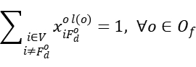
2.模型建立
Model establishment
针对已不可规划的订单
针对已不可规划的订单
目标函数
最小化订单总超时及车辆的平均行驶距离
针对已不可规划的订单
（1）
式（1）保证订单能够跟随相应的车辆进行移动；
（2）
式（2）保证订单能够在跟随相应的车辆前往终点；

Slide 14
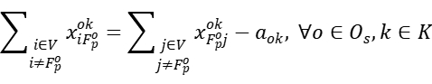
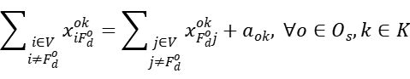

2.模型建立
Model establishment
针对可被规划的订单
（3）
式（3）保证订单能够在起点被分配的车辆搭载
（4）
式（4）保证订单能够被分配的车辆送往终点，其逻辑与（3）相同
（5）
（6）
容量约束
式（7）保证车辆在任意一条道路上行驶时，装载的订单量总和小于其最大载重。
（7）

Slide 15
2.模型建立
Model establishment
时间窗约束：（假设旅行时间中包含对应的approaching time）
式（8）为到达时间约束
式（9）表示车辆k到达节点i后开始服务的时间应当晚于订单的产生时间
式（10）是对等待时间的核算。车辆k到达节点i后，将会在其码头集合F_{i}中选择最早空闲的码头开始服务
式（11）是对车辆k在节点的订单总超时核算。为简化模型，此处对准确的订单总超时进行了近似计算

Slide 16
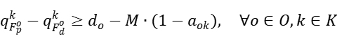
2.模型建立
Model establishment
后进先出约束
（12）
式（12）为后进先出约束
逻辑约束
（13）
式（13）、（14）表示针对每个节点，每辆车最多只能访问一次且只能前往一个节点
（14）
（15）
式（15）表示订单o必须且只能被分配给某一辆车

Slide 17
2.模型建立
Model establishment
流平衡约束
（16）
式（16）表示到达节点i的车辆可被发出或停止
式（17）表示订单被搭载在车辆上时，必须跟随车辆移动直至订单终点。
（17）

Slide 18
03
启发式算法——遗传算法
Heuristic algorithm——Genetic Algorithm

Slide 19

3.启发式算法——遗传算法
Heuristic algorithm——Genetic Algorithm
已实现约束清单总结
约束名称
描述
代码逻辑
车辆载重限制
订单的承诺完成时间限制
车辆等待订单生成时间
工厂装卸货港口数量限制
装卸货时间限制
工厂之间的运输时间限制
距离成本限制
每个订单必须被分配
每辆车的总载重量不能超过车辆的最大载重
每个订单必须在承诺完成时间前完成，否则产生超时惩罚
如果车辆到达取货点早于订单生成时间，则车辆必须等待
每个工厂同时最多允许 6 辆车装卸货操作，超过时车辆需等待空闲港口
每个订单有固定的装货和卸货时间，需要计入车辆总时间
工厂之间的运输时间由时间矩阵决定，需要计入车辆总时间
每辆车的运输距离会被累加到总距离中，作为优化目标之一
每个订单必须被分配给一辆车，并且按分配顺序完成
如果超载，返回无效解
超时部分乘以惩罚系数累加到总惩罚中
当前时间小于订单生成时间时累加等待时间
使用 factory_ports_state 跟踪每个工厂的港口状态
累加 load_time 和 unload_time 到车辆的当前时间
累加 time_matrix 中的运输时间到车辆总时间
从当前位置到取货点、从取货点到送货点的距离被累加
在种群初始化时，确保每个订单都有车辆分配

Slide 20

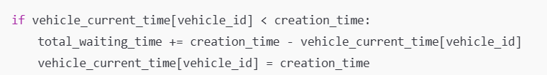
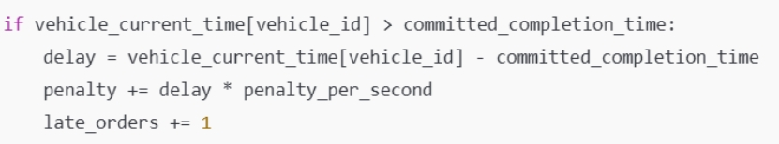

3.启发式算法——遗传算法
Heuristic algorithm——Genetic Algorithm
时间窗约束
描述：每个订单都有两个关键的时间点
① 不能提前处理订单：
车辆在订单创建时间之前不能开始处理该订单。如果车辆的当前时间小于订单的创建时间，车辆需要等待，等待时间被累加到 total_waiting_time 中，并更新车辆的当前时间。
创建方式
订单被创建的时间，即车辆可以开始处理该订单的最早时间
实现方式：
在适应度函数calculate_fitness中，通过以下逻辑处理时间窗约束：
② 检查是否超时：
在完成订单配送后，检查车辆的当前时间是否超过了订单的承诺完成时间。
③ 超时则惩罚：
如果超时，计算延迟时间 (delay)并根据每秒延迟的惩罚系数 (penalty_per_second) 计算延迟成本，将其累加到总惩罚 (penalty) 中。同时，晚点订单计数 (late_orders) 也会增加。
承诺完成时间
订单必须完成配送的最晚时间

Slide 21

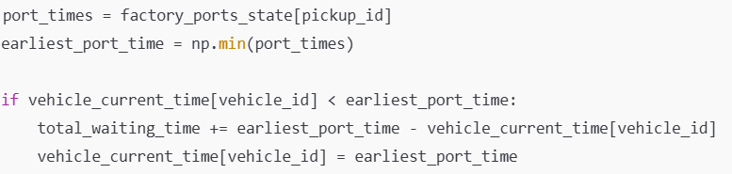
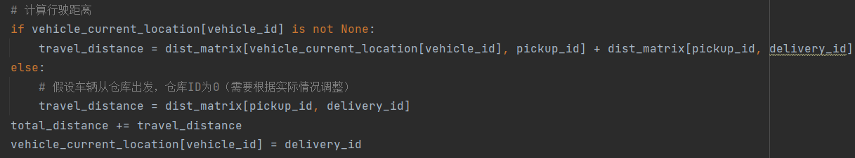
3.启发式算法——遗传算法
Heuristic algorithm——Genetic Algorithm
工厂端口可用性
② 选择最早可用的端口
使用np.argmin(port_times) 找到最早可用的端口，并更新该端口的可用时间
每个工厂拥有多个端口（在代码中设定为6个），每个端口一次只能处理一辆车。车辆到达工厂时需要等待端口可用
① 在适应度函数中处理端口可用性
当车辆到达取货或送货工厂时，检查工厂端口的最早可用时间(earliest_port_time)：
③ 计算行驶距离
在适应度函数中，如果车辆之前没有执行任何订单（即vehicle_current_location[vehicle_id] 为 None），则假设车辆从仓库出发

Slide 22
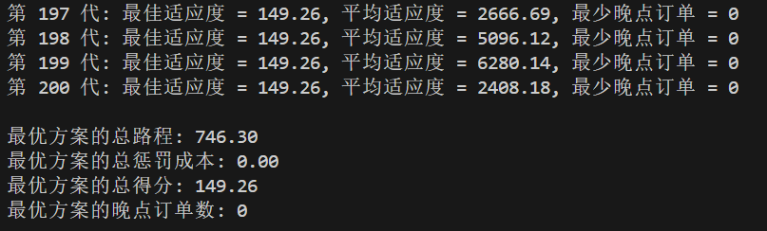
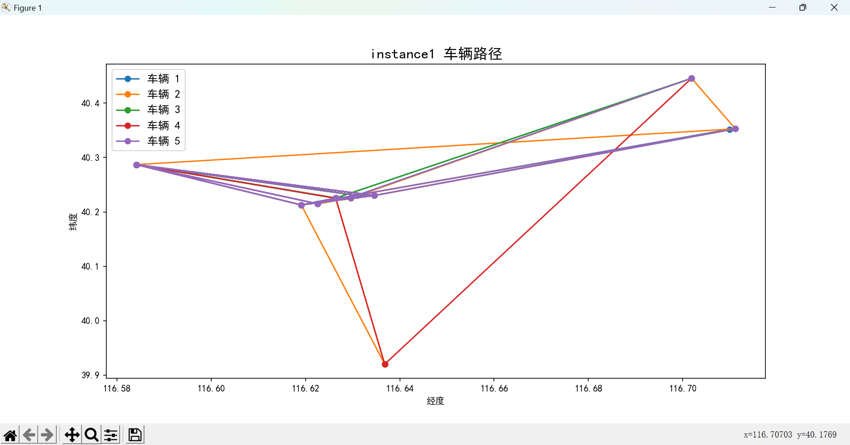
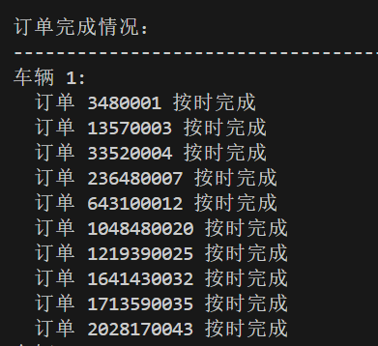
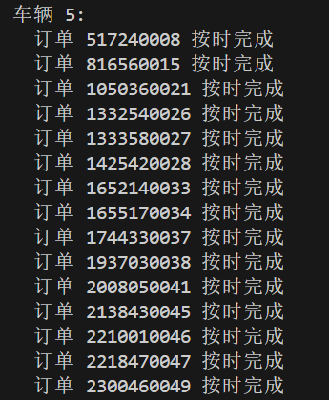
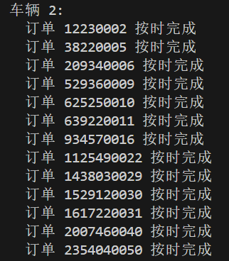
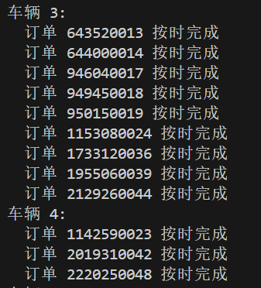
3.启发式算法 —— 遗传算法
Heuristic algorithm——Genetic Algorithm
输出结果：总路程、惩罚成本、总得分、晚点订单数
路径可视化
订单完成情况

Slide 23
04
基于贪心算法的仿真实验
Simulation Experiments Based on Greedy Algorithm

Slide 24
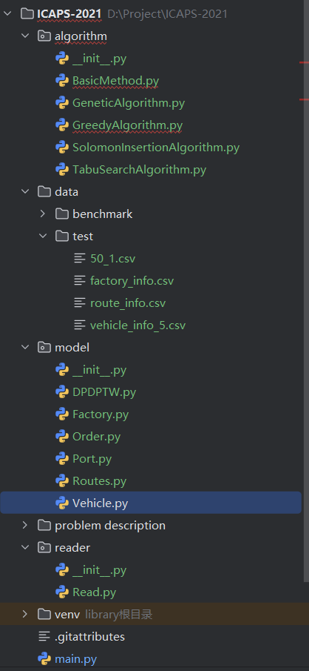
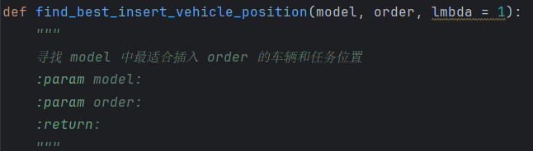

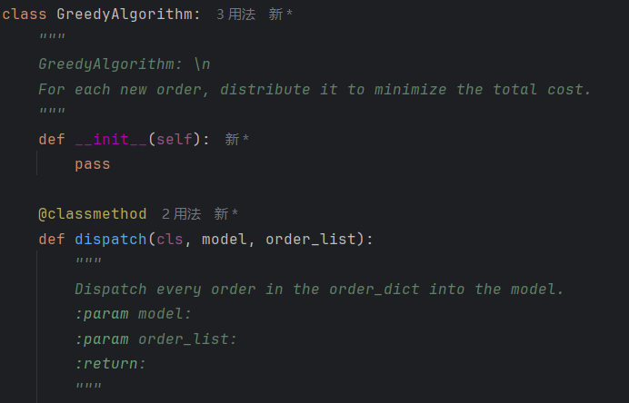
4.基于贪心算法的仿真实验
Simulation Experiments Based on Greedy Algorithm
代码框架 ：
Route
Read
Order
DPDP_TW
Algorithm
Vehicle
Factory
Port

Slide 25
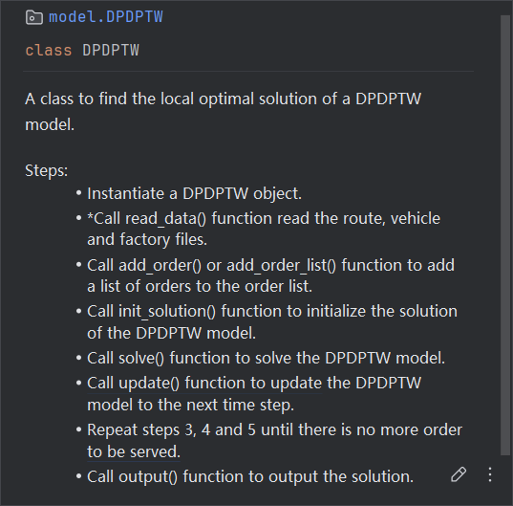
4.基于贪心算法的仿真实验
Simulation Experiments Based on Greedy Algorithm
代码框架 ：
Route
Read
Order
DPDP_TW
Algorithm
Vehicle
Factory
Port

Slide 26
4.基于贪心算法的仿真实验
Simulation Experiments Based on Greedy Algorithm
DPDPTW 类 用于寻找 DPDPTW 问题的局部最优解，核心是通过动态建模和算法求解，为车辆调度问题提供优化解
实例化对象：创建一个 DPDPTW 对象，用于管理数据和方法调用。
数据读取 (read_data)：调用 read_data() 方法，加载包含路线、车辆、工厂等信息的输入文件。
添加订单 (add_order)：使用 add_order() 或 add_order_list() 方法，将订单添加到系统的订单列表中。
初始化解 (init_solution)：调用 init_solution() 方法，初始化模型的求解过程。
求解 (solve)：通过 solve() 方法，利用内置算法生成当前时间步的优化解。
更新模型 (update)：调用 update() 方法，将模型推进到下一个时间步，同时考虑新订单或其他动态变化。
循环执行：重复调用 solve() 和 update() 直至没有订单需要处理。
输出结果 (output)：最后通过 output() 方法导出优化结果。

Slide 27
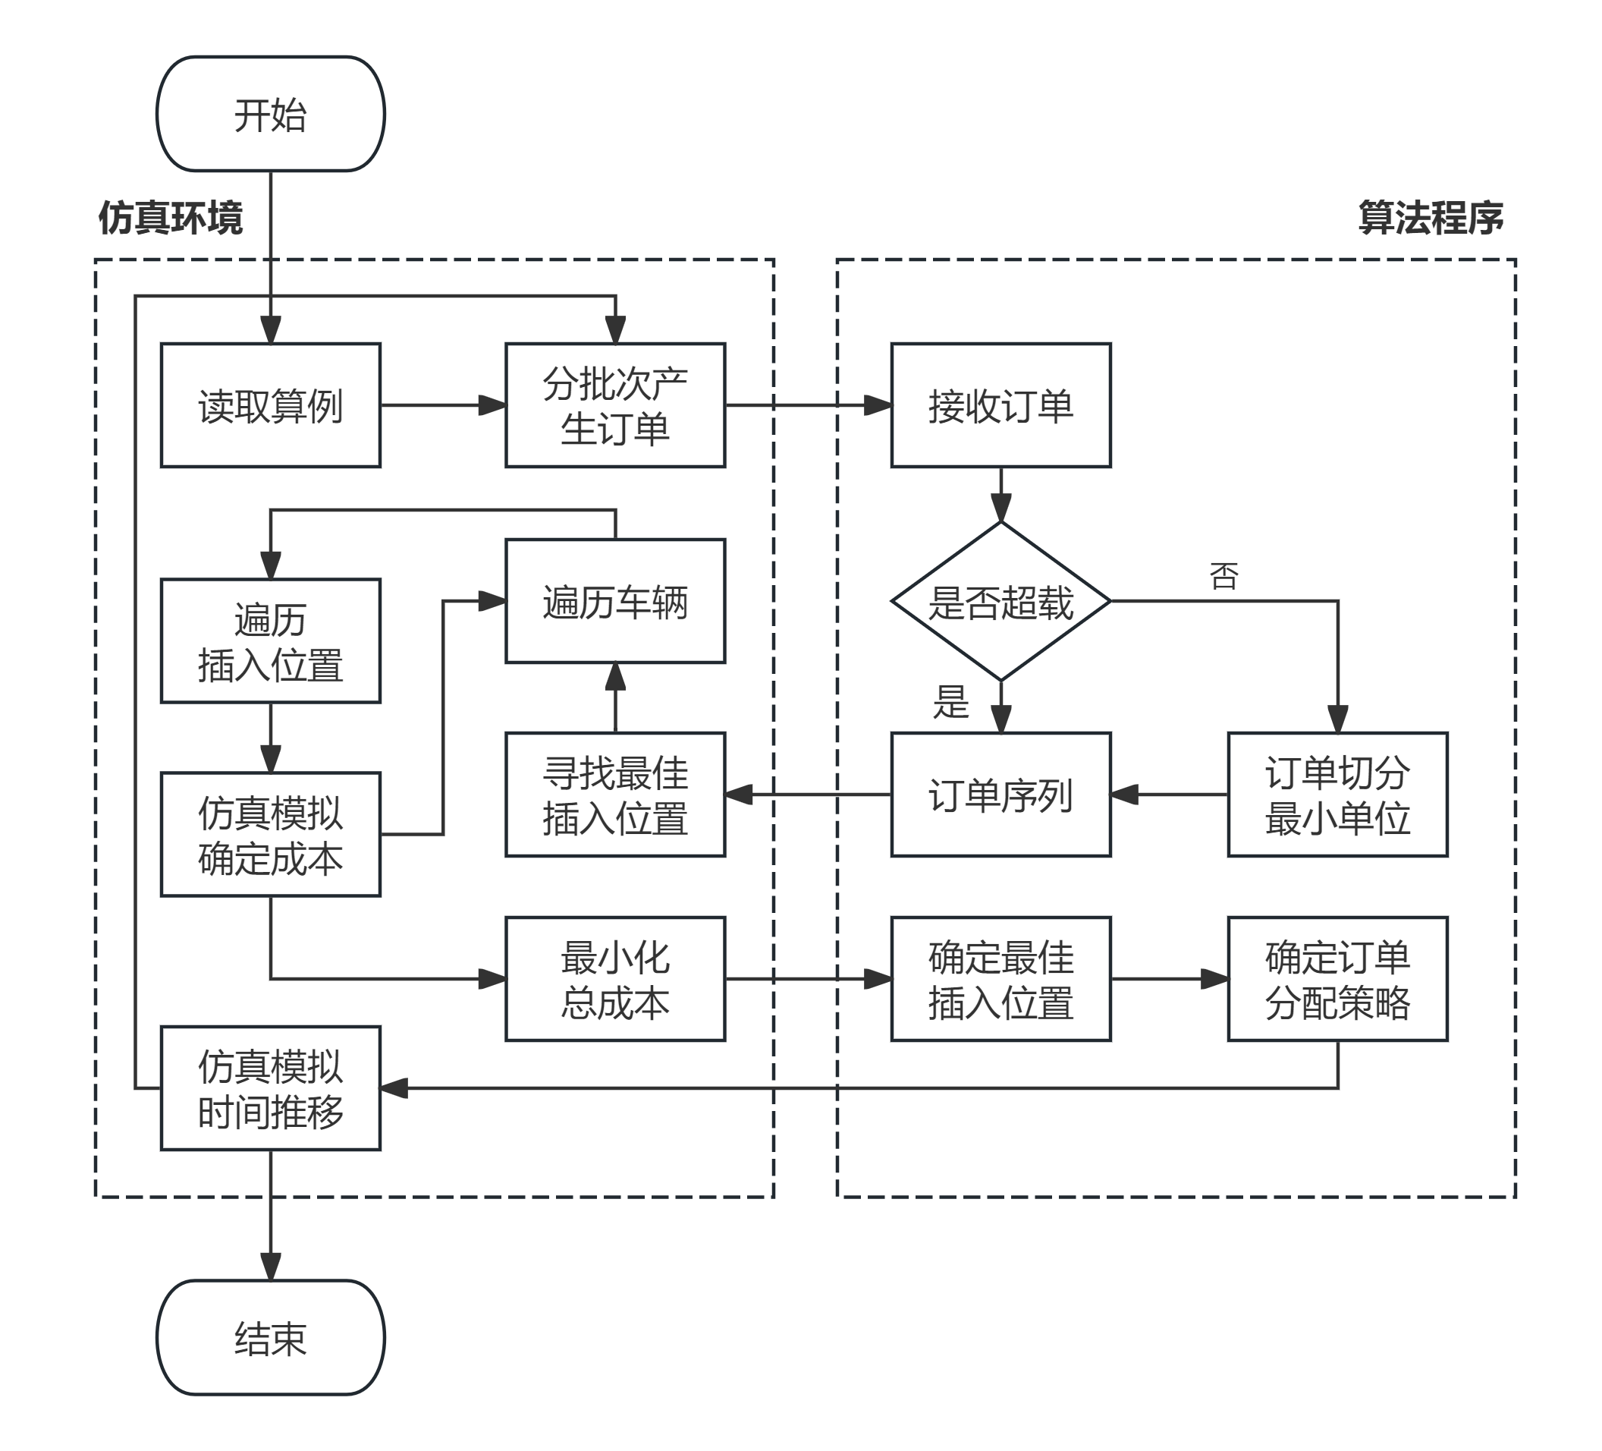
4.基于贪心算法的仿真实验
Simulation Experiments Based on Greedy Algorithm
代码框架 ：
Route
Read
Order
DPDP_TW
Algorithm
Vehicle
Factory
Port

Slide 28

4.基于贪心算法的仿真实验
Simulation Experiments Based on Greedy Algorithm
状态 | 情况 | 更新货物情况 | 更新订单总超时 | 更新任务列表 | 记录历史任务、路径、时间信息 | 更新到达下一状态时间 | 备注
初始状态 | 已被分配任务 | × | × | √ | × | √
 | 未被分配任务 | -- | -- | -- | -- | -- | 进入空闲
中间状态 | 到达节点（工厂） | × | × | × | √ | √
 | 开始服务 | × | × | × | √ | √
 | 离开节点（仍有任务） | √ | √× | √ | √ | √
 | 离开节点（已无任务） | √ | √ | √ | √ | × | 进入空闲
注：
① 若车辆处于空闲且未被分配任务状态，或是未发生上述事件，则不需要更新其信息。
② 若有任务分配给空闲车辆，更新方式与初始状态中被分配任务的车辆更新方式相同。

Slide 29

4.基于贪心算法的仿真实验
Simulation Experiments Based on Greedy Algorithm
结果
日志文件
算例 | 总行驶距离 | 超时时间 | 得分
50-1 | 368.9 | 0 | 73.78
50-2 | 428.1 | 0 | 85.62
50-3 | 438.5 | 0 | 87.7
50-4 | 518.4 | 0 | 103.68
50-5 | 488.2 | 0 | 97.64
50-6 | 585.2 | 0 | 117.04
50-7 | 354.9 | 0 | 70.98
50-8 | 233.1 | 0 | 46.62
100-1 | 952.55 | 0 | 190.51
100-2 | 1173.4 | 0 | 234.68
100-3 | 1043.9 | 0 | 208.78
100-4 | 1148.8 | 0 | 229.76
100-5 | 978.6 | 0 | 195.72
100-6 | 1242.9 | 0 | 248.58
100-7 | 1450.2 | 0 | 290.04
100-8 | 1069.3 | 0 | 213.86
300-1 | 2726.4 | 0 | 136.32
300-2 | 2846.8 | 0 | 142.34
300-3 | 3115.7 | 0 | 155.785
300-4 | 1744.6 | 0 | 87.23
'time' | 'action' | 'Factory_id' | 'condition' | 'next_status'
0 | 'add_order' | '2445d4bd004c457d95957d6ecf77f759' | 'condition 0' | 'STILL'
0 | 'begin' | '2445d4bd004c457d95957d6ecf77f759' | 'condition 2' | 'PICKING_UP'
0 | 'arrive' | '2445d4bd004c457d95957d6ecf77f759' | 'condition 6' | 'LOADING'
180 | 'load' | 'b6dd694ae05541dba369a2a759d2c2b9' | 'condition 7-2' | 'DELIVERING'
720 | 'add_order' | 'ffd0ed8719f54294a452ed3e3b6a986c' | 'condition 0' | 'STILL'
780 | 'arrive' | 'b6dd694ae05541dba369a2a759d2c2b9' | 'condition 6' | 'UNLOADING'
np.float64(1164.0) | 'unload' | 'ffd0ed8719f54294a452ed3e3b6a986c' | 'condition 7-2' | 'PICKING_UP'
np.float64(1284.0) | 'arrive' | 'ffd0ed8719f54294a452ed3e3b6a986c' | 'condition 6' | 'LOADING'
np.float64(1320.0) | 'load' | '9f1a09c368584eba9e7f10a53d55caae' | 'condition 7-2' | 'DELIVERING'
np.float64(1380.0) | 'arrive' | '9f1a09c368584eba9e7f10a53d55caae' | 'condition 6' | 'UNLOADING'
np.float64(1452.0) | 'unload' | '9f1a09c368584eba9e7f10a53d55caae' | 'condition 7-1' | 'IDLE'
np.float64(1980.0) | 'add_order' | 'f6faef4b36e743328800b961aced4a2c' | 'condition 0' | 'STILL'

Slide 30
05
结果分析
Result Analysis

Slide 31
5.结果分析
Result Analysis
华为Demo：
遗传算法：
贪心算法：
算例 | 总距离 | 超时时间(s) | 总得分
1 | 1038 | 56783.000 | 157938.156
2 | 828.500 | 32273.000 | 89812.922
3 | 850.5 | 12119 | 33833.989
4 | 798.700 | 14974 | 41754.184
5 | 834.1 | 52991 | 147364.042
6 | 900.4 | 18794 | 52385.636
7 | 1029 | 34395 | 95747.467
8 | 659.2 | 13909 | 38767.951
9 | 1538.5 | 763803 | 2121982.7
10 | 1945.4 | 1949537 | 5415769.636
11 | 1549.8 | 690956 | 1919632.182
12 | 1627.8 | 1169580 | 3249158.893
13 | 1629.9 | 898437 | 2495984.313
14 | 1756.9 | 940944 | 2614084.713
15 | 1949.2 | 1210351 | 3362475.951
16 | 1753.5 | 1165961 | 3239131.256
17 | 4648.8 | 471765 | 1310690.773
18 | 4832.1 | 349886 | 972147.161
19 | 5276.7 | 695065 | 1930999.946
20 | 5058.1 | 756476 | 2101575.1
算例 | 总距离 | 超时时间(s) | 总得分
1 | 746.30 | 0 | 149.26
2 | 528.10 | 0 | 105.62
3 | 619.40 | 0 | 123.88
4 | 673.70 | 0 | 134.74
5 | 624.80 | 0 | 124.96
6 | 732.70 | 0 | 146.54
7 | 660.70 | 0 | 132.14
8 | 474.10 | 0 | 94.82
9 | 1319.20 | 0 | 263.84
10 | 1383.80 | 0 | 276.76
11 | 1307.40 | 0 | 261.48
12 | 1248.00 | 0 | 249.60
13 | 1349.00 | 0 | 269.80
14 | 1467.90 | 0 | 293.58
15 | 1562.30 | 0 | 312.46
16 | 1177.60 | 0 | 235.52
17 | 3969.1 | 0 | 198.46
18 | 4021.5 | 0 | 201.08
19 | 4376.30 | 0 | 218.82
20 | 2008.3 | 0 | 200.83
算例 | 总距离 | 超时时间(s) | 总得分
1 | 368.9 | 0 | 73.78
2 | 428.1 | 0 | 85.62
3 | 438.5 | 0 | 87.7
4 | 518.4 | 0 | 103.68
5 | 488.2 | 0 | 97.64
6 | 585.2 | 0 | 117.04
7 | 354.9 | 0 | 70.98
8 | 233.1 | 0 | 46.62
9 | 952.55 | 0 | 190.51
10 | 1173.4 | 0 | 234.68
11 | 1043.9 | 0 | 208.78
12 | 1148.8 | 0 | 229.76
13 | 978.6 | 0 | 195.72
14 | 1242.9 | 0 | 248.58
15 | 1450.2 | 0 | 290.04
16 | 1069.3 | 0 | 213.86
17 | 2726.4 | 0 | 136.32
18 | 2846.8 | 0 | 142.34
19 | 3115.7 | 0 | 155.785
20 | 1744.6 | 0 | 87.23

Slide 32
5.结果分析
Result Analysis
算例 | 遗传算法得分 | 贪心算法得分
1 | 149.26 | 73.78
2 | 105.62 | 85.62
3 | 123.88 | 87.7
4 | 134.74 | 103.68
5 | 124.96 | 97.64
6 | 146.54 | 117.04
7 | 132.14 | 70.98
8 | 94.82 | 46.62
9 | 263.84 | 190.51
10 | 276.76 | 234.68
11 | 261.48 | 208.78
12 | 249.60 | 229.76
13 | 269.80 | 195.72
14 | 293.58 | 248.58
15 | 312.46 | 290.04
16 | 235.52 | 213.86
17 | 198.46 | 136.32
18 | 201.08 | 142.34
19 | 218.82 | 155.785
20 | 200.83 | 87.23

Slide 33
06
总结展望
Summary and Outlook

Slide 34
6.总结展望
Summary and Outlook
本研究解决了问题Dynamic Pickup and Delivery Problem（DPDP），解决了最优化实时动态生成的派单问题和车辆行驶路线规划的车辆调度问题，建立了混合整数规划模型，并运用遗传算法与贪心算法进行求解。最后对结果进行对比分析。
算法设计
在本次研究中，我们探索了两种算法设计方案，分别针对数据优化和决策支持进行了优化。第一个算法是基于遗传算法的优化方法，通过模拟自然选择和基因突变的过程，能够在复杂的搜索空间中找到接近最优的解。在第二个算法中，我们采用了贪心策略，通过逐步选择最优解来提高计算效率，成功减少了算法的时间复杂度，并在多项实际应用中表现出了较强的鲁棒性。
结果优化
在未来的研究中，可以对数学模型进行近似或线性化，以便于应用精确算法。同时，可以在仿真环境中实现原有的启发式方法或调用求解器进行求解。此外，可以进一步完善遗传算法，并将其应用于动态问题，例如设计更高效的算子操作，以更好地适应问题的约束条件。针对空闲车辆，还可开展提前调度相关研究，以实现更快速的响应能力。 最后，对于算法结果，可以考虑更直观的可视化方法。

